Slide 1
SOURCEDEPTH · 검증 실험(PHASE 0) 결과 보고 · 2026-08-12 · IMML Lab 한상민
이미지마다 계산 깊이를 다르게 주면,
멀티이미지 환각이 줄고 계산도 준다
이 가설이 성립하는지 — 24시간 검증 실험에서 얻은 숫자로 보고드립니다.
문제는 실재했습니다
해법도 작동했습니다
그리고 핵심 발견 —
질문과 무관한 이미지 1장이
멀쩡하던 답의 21%를 뒤집었습니다
4층 이후 그 이미지를 차단하는 것만으로
뒤집힌 답의 81%가 되살아났습니다
질문 종류에 따라 최적의 깊이가
정반대라는 것을 확인했습니다
(같은 조건의 대조군에서는 0%)
(부작용은 3.7% — 회복이 22배)
(고정 깊이로는 불가능 → 적응 배분 필요)
Notes:
오늘 보고는 한 문장입니다 — '이미지마다 계산 깊이를 다르게 주면 환각이 줄고 계산도 준다', 이 가설이 실험에서 성립했습니다. 세 개의 숫자(21% 오염, 81% 회복, 정반대 최적 깊이)로 차례로 보여드리겠습니다.

Slide 2
오늘 보고의 구조
"이 연구가 성립하는가"를 세 가지 질문으로 나눠 검증했습니다
Q1
문제가 진짜 있는가?
Q2
해법이 작동하는가?
Q3
실제로 만들 수 있는가?
이미지를 하나 더 넣으면
정말 답이 오염되는가
'중간부터 차단'이 오염을 고치는가,
그 효과는 인과적인가
무엇을 차단할지 스스로 알 수 있는가,
실제로 빨라지는가
✓ 그렇다
✓ 그렇다
◐ 절반 확인
(나머지 검증 중)
답은 슬라이드 5에서
답은 슬라이드 6–8에서
답은 슬라이드 9에서
→ 세 질문 전부 실측 숫자로 답합니다 — "그래서 이 연구를 계속할 가치가 있는가"가 오늘의 결론입니다 (마지막 슬라이드)
Notes:
발표 구조를 먼저 드립니다. 성립 여부를 세 질문으로 쪼갰고, 각 질문에 실험 숫자로 답한 뒤 마지막에 종합 결론과 다음 계획을 말씀드립니다.

Slide 3
배경 — 무엇이 문제인가
이미지를 한 장 더 넣었을 뿐인데, 모델은 답의 '출처'를 섞기 시작한다
이미지 1 (질문 대상)
파란 모자
이미지 2 — "방해 이미지"
빨간 모자
이 현상을 저희 실험으로 재보면 —
같은 질문 · 같은 정답. 방해 이미지 1장만 추가
89.3% → 72.0%
질문: "1번 이미지 사람의 모자는 무슨 색?"
정답률 17.3%p 하락 — 이미지 600문항 실측
모델의 답: "빨간색" ✗
→ 옆 이미지의 정보를 가져다 답함
이미 학계가 이름 붙인 문제입니다 (cross-image leakage, FOCUS 2025 등)
기존 해법들은 계산을 '더' 써서 고칩니다 — 예: 이미지 N장이면 forward를 N+1번
이 발표의 용어 두 개
방해 이미지 = 질문과 무관한 이미지 · 차단 = 특정 층부터 모델이 그 이미지를 참조하지 못하게 막는 것
→ 문제 상황: 이미지가 늘면 출처가 섞여 정답률이 크게 떨어진다 — 그리고 기존 해법은 전부 '계산을 더 쓰는' 방향이다
Notes:
문제 자체는 알려져 있습니다. 저희의 차별점은 '어느 깊이에서 섞이는가'를 재고, '계산을 줄이면서' 고치는 것입니다.

Slide 4
아이디어
이미지들이 섞이는 통로는 층마다 한 번의 attention뿐 — 그 통로를 중간부터 닫아보자
지금의 모델: 끝까지 계속 섞임
제안: L층부터 방해 이미지 차단
1층
질문 대상 ●
⇄ 섞임
방해 ●
1층
질문 대상 ●
⇄ 섞임
방해 ●
2층
질문 대상 ●
⇄ 섞임
방해 ●
2층
질문 대상 ●
⇄ 섞임
방해 ●
3층
질문 대상 ●
⇄ 섞임
방해 ●
3층
질문 대상 ●
차단
방해 ✕ (계산 생략)
4층
질문 대상 ●
⇄ 섞임
방해 ●
4층
질문 대상 ●
차단
방해 ✕ (계산 생략)
5층
질문 대상 ●
⇄ 섞임
방해 ●
5층
질문 대상 ●
차단
방해 ✕ (계산 생략)
층이 깊어질수록 출처 오염이 누적된다
오염 통로를 닫고, 그 이미지의 남은 계산도 아낀다
이 차단은 '어림 억제'가 아닙니다 — 수학적으로 그 이미지가 없는 것과 동일합니다. 한계도 있습니다: L층 이전에 이미 새어나간 정보는 못 막습니다 (실측해 보니 그 잔여분은 오답의 19% 이하였습니다).
→ 가설: 무관한 이미지는 얕게, 필요한 이미지는 깊게 — "이미지별로 다른 깊이"가 정확도와 효율을 동시에 잡는다
Notes:
차단은 attention 계산에서 그 이미지 토큰을 제외하는 것이라, 수학적으로 '없는 것'과 동일합니다. 다만 차단 이전 층에서 이미 새어나간 정보는 못 막는데, 그 잔여분도 실측했고 오답의 19% 이하였습니다.

Slide 5
검증 방법 — 실험을 어떻게 짰는가
오염이 '생길 수밖에 없는' 문항과 '안 생기는' 문항을 나란히 놓고 비교했다
①
이렇게 묻습니다
그리고 문항마다 '차단 깊이'를 바꿔가며 10번씩 측정
"첫 번째 이미지에 ○○이 있나요?" (예/아니오)
COCO 사진 + 공인 검증 문제(POPE) 600문항
차단 없음 기준선 — 지금의 모델 그대로
②
오염을 '유발'하는 조건
4층부터 ~ 24층부터 차단 시작 층을 6단계로 변화
방해 이미지에 바로 그 ○○이 들어있는 문항
— 모델이 헷갈릴 재료를 일부러 제공
처음부터 완전 차단 이미지를 아예 안 준 것과 비교하는 상한
③
대조군
방해 이미지에 ○○이 없는 문항
— 여기서도 답이 뒤집히면 오염이 아닌 다른 원인
반대로 '질문 대상'을 차단 검증용 — 이게 무너지지 않으면 가짜
+ 판정 기준(무엇이 나오면 성공/실패인지)은 실험 전에 문서로 못 박아 두었습니다 — 결과를 보고 바꾸지 않음
→ 이렇게 짜면 "답이 뒤집히는 것"이 우연인지, 방해 이미지 때문인지가 숫자로 구분된다
Notes:
설계의 핵심은 대조군입니다. 방해 이미지에 물건이 있는 문항과 없는 문항을 똑같이 150개씩 두면, 뒤집힘이 물건 때문인지 아닌지 바로 구분됩니다. 그리고 판정 기준을 실험 전에 동결했습니다.

Slide 6
검증 방법 — 측정을 믿을 수 있는가
본 실험 전에, 측정 장치가 멀쩡한지부터 3가지로 점검했다
✓
차단 장치가 진짜 작동하나?
✓
채점이 멀쩡한가?
✓
마스킹이 흉내는 아닌가?
98.3%
85.5%
100%
방해 이미지를 '완전 차단'한 결과가
아예 안 준 결과와 예측 98.3% 일치
(+ 차단된 층의 참조량이 정확히 0임을 관측)
이미지 1장만 줬을 때 정답률 85.5%
— 같은 모델의 공개 보고치(~80%대)와 일치
토큰을 실제로 삭제한 별도 구현과
예측이 100% 일치 — 등가성 검증
규모: 600문항 × 10조건 = 6,000회 측정 · GPU 1장 · 29분 · 난수 고정(seed 42) · 오류 중단 0건
→ 이후의 모든 숫자는 이 3가지 점검을 통과한 측정에서 나온 실측값이다
Notes:
측정 장치 자체를 먼저 검증했습니다. 특히 세 번째 — 마스킹이 흉내가 아니라 토큰을 실제로 삭제한 구현과 100% 같은 예측을 낸다는 것까지 확인했습니다.

Slide 7
질문 ① — 문제가 진짜 있는가?
방해 이미지에 '그 물건'이 있을 때만, 멀쩡하던 답이 뒤집혔다
답이 뒤집힌 문항의 비율 (150문항 중)
"답이 뒤집힌다"는 것의 의미
21.3%
이미지 1장일 때: "○○ 있나요?" → "없다" 정답 ○
방해 이미지 추가: 같은 질문 → "있다" 오답 ✗
— 방해 이미지 속 물건을 '첫 번째 이미지에 있다'고 착각
0.0%
대조군이 0%라는 것이 핵심입니다
방해 이미지에 물건이 없으면 답은 전혀 뒤집히지 않았습니다. 즉 뒤집힘은 우연도, 단순히 '이미지가 늘어서'도 아니고 — 정확히 그 물건이 넘어와서 생긴 오염입니다.
방해 이미지에
물건 있음 (오염 유발)
물건 없음
(대조군)
→ 질문 ①의 답: 그렇다 — 오염은 실재한다 (뒤집힘 21.3% vs 대조군 0.0%, 우연으로 설명 불가)
Notes:
대조군 0%가 이 슬라이드의 핵심입니다. 물건이 없으면 전혀 뒤집히지 않으니, 뒤집힘은 정확히 방해 이미지의 물건이 넘어와 생긴 오염입니다. 반대 방향 오염(있는 걸 없다고)도 쟀는데 약했고, 그 상세는 부록에 있습니다.

Slide 8
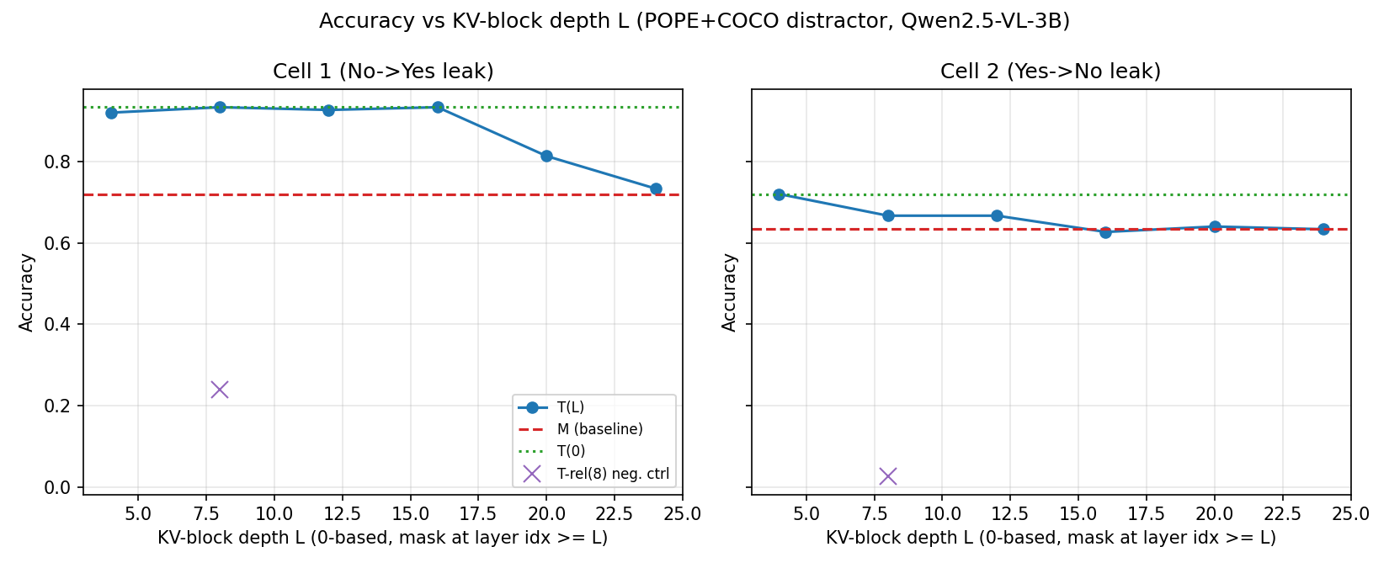
질문 ② — 해법이 작동하는가? (1/3: 고쳐지는가)
4층 이후 차단만으로, 오염된 오답의 81%가 되살아났다
고쳐진 오답 81% vs 새로 생긴 오답 3.7%
부작용의 22배 — '지우기만 한 것'이 아니라 회복
우연일 확률 p = 6×10⁻⁷
같은 문항을 짝지어 비교하는 통계 검정(McNemar)
차단 = 계산 절약이기도
방해 이미지 계산의 89%를 건너뜀 (이론상 전체의 42%)
읽는 법 가로축 = 차단을 시작하는 층(왼쪽일수록 일찍 차단) · 빨간 점선 = 차단 없음(72%) · 왼쪽 패널이 위 질문 ①의 문항들
"답을 '없다' 쪽으로 민 것 아닌가?" — 아닙니다. 오염이 있던 문항군만 오르고, 없던 대조군은 오르지 않았습니다.
오염 유발 문항군 72.0% → 92.0% (+20.0%p) vs 같은 정답('없다')이지만 오염 없는 대조군 98.0% → 96.0% (−2.0%p)
→ 차단은 오염을 부작용 없이 고친다 — 그리고 고치는 동시에 계산을 아낀다 (이 연구의 핵심 약속이 실측됨)
Notes:
회복 81% 대 부작용 3.7%, 22배입니다. 그리고 차단 결과가 이미지 1장만 준 것보다 높다는 것 — '얕게 차단하는 것이 더 싸면서 더 정확하다'는 제안서의 문장이 그대로 실측됐습니다.

Slide 9
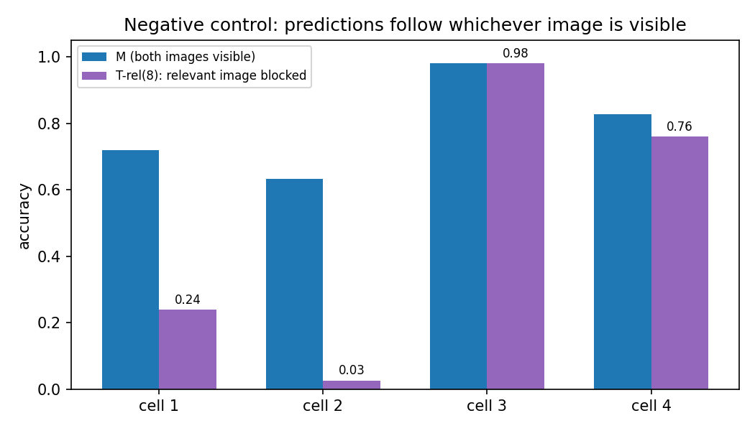
질문 ② — 해법이 작동하는가? (2/3: 효과가 진짜인가)
확인 사살 — 반대로 '질문 대상'을 차단하면 무너져야 한다. 실제로 무너졌다
정답률 0.79 → 0.50 으로 붕괴
우연일 확률 10⁻³⁸ — 사실상 0
답이 '보이는 이미지'를 그대로 따라감
질문 대상을 가리면 방해 이미지 기준으로 답함 — 차단이 구조적으로 완전하다는 뜻
방향을 뒤집으면 효과도 뒤집힘
= 회복 효과는 상관이 아니라 인과
읽는 법 보라 막대 = 질문 대상 이미지를 차단한 경우. 모델에게는 방해 이미지만 보이는 상태
→ 질문 ②의 답 (2/3): 회복은 진짜다 — 차단 방향을 뒤집자 효과도 뒤집혔다 (인과 확인)
Notes:
'그 회복이 우연 아니냐'에 대한 답입니다. 질문 대상을 반대로 차단하면 정답률이 무너져야 진짜인데, 실제로 0.79에서 0.50으로 무너졌고 답이 정확히 '보이는 이미지'를 따라갔습니다.

Slide 10
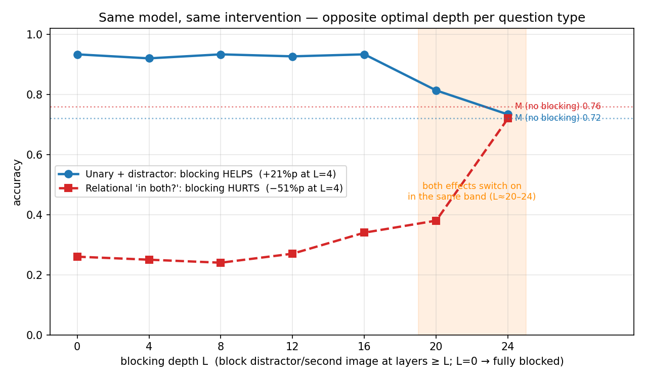
질문 ② — 해법이 작동하는가? (3/3: 오늘의 핵심 그림)
같은 차단인데 — 한 장에 대한 질문은 좋아지고, 두 장을 비교하는 질문은 무너진다
파란 곡선 ▲ +21%p
"1번 이미지에 ○○ 있나?"
— 일찍 차단할수록 정확
빨간 곡선 ▼ −51%p
"두 이미지 '모두'에 ○○ 있나?"
— 두 장을 봐야 하므로 차단하면 붕괴
같은 구간(20~24층)에서 전환
두 장을 잇는 계산과 오염이
같은 층에서 일어난다는 뜻
읽는 법 신규 300문항 실험 · 가로축 = 차단 시작 층 — 왼쪽(일찍 차단)에서 두 곡선의 격차가 72%p까지 벌어짐
→ 하나의 고정 깊이로는 두 질문을 동시에 만족할 수 없다 — "이미지·질문마다 다른 깊이"가 유일한 해법 = 이 연구가 필요한 이유
Notes:
오늘 가장 중요한 그림입니다. 같은 개입인데 질문 유형에 따라 +21과 -51로 완전히 반대입니다. 즉 어떤 고정 깊이를 골라도 한쪽을 망칩니다. 이미지와 질문마다 깊이를 다르게 주는 것 외에 해법이 없고, 그게 바로 이 연구입니다. 덤으로 — 두 전환이 같은 층에서 일어난다는 것도 발견했는데, 관계 추론과 출처 오염이 같은 계산의 양면이라는 뜻입니다.

Slide 11
질문 ③ — 실제로 만들 수 있는가?
미확정 · 내일 오전 업데이트
"무엇을 차단할지"는 8층에서 이미 알 수 있고, 속도 이득도 실측으로 확인했다
재료 1 — 판단 신호가 모델 안에 이미 있다
재료 2 — 실제로 빨라진다 (흉내 아님)
질문과 관련된 이미지가 어느 쪽인지, 모델 내부의 attention 신호 하나로 8층에서 99.8% 식별 (600문항, 교차검증)
· 별도 모델 불필요 — 어차피 하는 계산에서 공짜로 얻는 신호
· 당초 '실패(72.5%)'로 보였던 건 신호 16개를 평균해 흐려진 탓 — 좋은 신호 1개만 고르면 충분했음
방해 이미지 토큰을 실제로 삭제하는 구현을 만들어 실측 → 응답 시작 시간 9.7% 단축 (510→461ms)
· 이론 상한은 42.4% — 격차의 원인 3가지를 규명했고 모두 해소 가능 (부록)
· 정확도는 그대로: 마스킹 방식과 예측 100% 일치 확인
⚠ 미확정 — 지금 실험은 정답 이미지가 항상 '1번 자리'
이 신호가 '자리 선호'일 가능성을 밤새 검증 중 (자리를 뒤집은 대조 실험)
이론치만 보고하지 않고 실측을 먼저 했습니다 — 격차를 아는 것이 부풀리는 것보다 낫기 때문
두 재료가 합쳐지면: "8층에서 판단 → 그 지점부터 방해 이미지 삭제" — 추가 모델 없이 한 번의 forward 안에서 완결
→ 질문 ③의 답: 실용화의 두 재료(판단 신호 · 속도 이득)는 확인 — '자리 편향' 검증 결과가 내일 아침 나온다
Notes:
[내일 결과에 따라] 자리를 뒤집어도 유지되면: '관련도를 따라가는 신호'로 확정, 컨트롤러 실현 가능. 무너지면: 자리 선호였다는 것을 확정한 것이고, 깊은 층(21층, 99%)의 신호를 쓰는 설계로 전환 — 어느 쪽이든 다음 설계가 명확해집니다.

Slide 12
예상 질문 — "이미 있는 연구 아닌가요?"
인접 논문 12편의 원문을 전부 확인했다 — "이미지별로 깊이를 다르게"는 빈칸이다
무엇을 위해 ＼ 어떤 단위로 | 모든 이미지에 똑같이 | 토큰(조각) 단위 | 이미지 단위
계산 절약만 | VTW (AAAI'25) ShortV (ICCV'25) | FastV 계열 | MVPruner (ECCV'26) — 단, '토큰 개수'만 조절
환각(출처) 개선 | RSCD · FOCUS Delimiter (ICLR'26) | PruneHal (철회) | ★ 이 연구 '계산 깊이'를 조절
가장 가까운 MVPruner(ECCV'26)도 이미지별로 '토큰 개수'를 조절할 뿐 — 모든 이미지가 끝까지 계산되고, 환각 문제는 다루지 않음
'깊이 절감'과 '환각 완화'는 각각 존재하지만, 둘을 이미지 단위로 결합한 연구는 확인되지 않음 — 넓은 주장은 버리고 이 칸만 주장
→ 단, '기존 연구의 조합'으로 보이지 않으려면 남은 관문(이미지별 차등 배분의 이득)을 실증해야 한다 — 그것이 다음 단계다
Notes:
novelty 우려는 저희가 먼저 조사했습니다. 12편 전부 원문 확인했고, 과한 주장은 버렸습니다. 남는 칸이 이 연구의 자리이고, 이 칸은 비어 있습니다. 단 결합 novelty라는 지적을 피하려면 차등 배분의 이득을 실증해야 하고, 그게 지금 밤새 돌고 있는 실험입니다.

Slide 13
결론과 다음 계획
미확정 · 내일 오전 업데이트
성립 조건은 통과했다 — 6개월을 걸기 전에, 남은 관문 3개를 2~4주 안에 검증한다
오늘의 세 질문, 세 답
다음 계획 — 11월 CVPR 제출 역산
Q1 · 문제가 진짜 있는가
✓ 있다 — 오염 21.3% vs 대조군 0%
지금~4주 · 관문 3개 검증 ① 이미지별 '차등' 깊이의 이득 (밤새 1차 실측 중) ② 컨트롤러 완결(자리 뒤집기·외부 방법과 비교) ③ 속도 우위(커널 구현)
Q2 · 해법이 작동하는가
✓ 한다 — 81% 회복 + 인과 확인 + X자 곡선
9~10월 · 방법 확정·확장 7B·타 모델 재현 → 표준 벤치마크 → 기존 방법들과 비교·ablation
Q3 · 실제로 만들 수 있는가
◐ 두 재료 확인 — 자리 편향 검증만 남음 (내일)
11월 · 제출 CVPR — 실패 시 출구도 준비: '깊이와 환각의 인과' 분석 논문 (자산 전부 재사용)
판정 기준을 미리 동결하는 방식은 다음 단계에서도 유지합니다 — 실패하면 실패했다고 보고드리는 구조
→ 오늘의 결론: 이 연구는 성립 근거를 '정량 수치'로 확보했다 — 관문 3개를 통과하면 CVPR, 못 하면 분석 논문으로 전환
Notes:
정리합니다. 문제는 실재하고(21% vs 0%), 해법은 인과적으로 작동하며(81% 회복), 질문 유형에 따라 최적 깊이가 정반대라 적응 배분 외엔 답이 없습니다. 실용화 재료 둘 중 하나만 검증이 남았고 내일 아침 나옵니다. 6개월을 먼저 걸지 않고 관문 3개를 2~4주에 먼저 깨보겠습니다.

Slide 14
A0 실험 설계 상세 (4셀 매트릭스·조건 정의)
A1 전체 결과표 (조건 × 문항군)
A2 '두 장 비교' 질문 3종 상세
A3 반대 방향 오염과 margin 민감도
A3b 자체 반증 점검 (단일 이미지 비교)
A4 층별 식별률 전체 곡선
A5 층별 attention 분포
A6 재현성·환경·한계
A7 [미확정] 오늘 밤 산출분
Appendix
질문 대응 상세 자료

Slide 15
APPENDIX A0
실험 설계 상세 — 4개 문항군(셀)과 10개 조건
 | 방해 이미지에 질의 객체 있음 | 없음
정답 '없다' | 셀1 · 주 오염 측정 (없다→있다 뒤집힘 예상) | 셀3 · 대조군
정답 '있다' | 셀4 · 대조군 | 셀2 · 반대 방향 오염 (있다→없다)
프롬프트: "In the first image, is there a ○○? Answer with Yes or No."
조건 10개: 차단 없음(M) / 4·8·12·16·20·24층부터 차단 / 완전 차단(T0) / 이미지 1장(S) / 역방향 차단(T-rel)
평가: 생성 없이 다음 토큰의 Yes/No 확률 비교 · 통계: 동일 문항 짝지은 McNemar 검정
방해 이미지: 같은 상위 범주의 다른 COCO 사진 — 객체 유무는 annotation으로 검증, 4셀 균형 배정
양방향(셀1·셀2)을 두는 이유: '예'라고만 답하는 편향(yes-bias) 같은 단일 편향으로는 두 방향을 동시에 설명할 수 없기 때문

Slide 16
APPENDIX A1
전체 결과표 — 조건 × 문항군 정답률, 회복/부작용, p값
조건 | 셀1 | 셀2 | 셀3 | 셀4 | 전체 | 회복(셀1) | 부작용(셀1) | p(셀1)
이미지 1장 (S) | 0.893 | 0.740 | 0.947 | 0.780 | 0.840 | — | — | —
차단 없음 (M) | 0.720 | 0.633 | 0.980 | 0.827 | 0.790 | — | — | —
4층부터 차단 | 0.920 | 0.720 | 0.960 | 0.767 | 0.842 | 81.0% | 3.7% | 6.0e-7
8층부터 | 0.933 | 0.667 | 0.960 | 0.760 | 0.830 | 83.3% | 2.8% | 6.7e-8
16층부터 | 0.933 | 0.627 | 0.967 | 0.740 | 0.817 | 85.7% | 3.7% | 1.9e-7
24층부터 | 0.733 | 0.633 | 0.987 | 0.820 | 0.793 | 7.1% | 0.9% | 0.63
완전 차단 (T0) | 0.933 | 0.720 | 0.953 | 0.773 | 0.845 | 83.3% | 2.8% | 6.7e-8
역방향 차단 | 0.240 | 0.027 | 0.980 | 0.760 | 0.502 | — | — | 3.6e-38*
* 역방향 차단은 600문항 전체 검정 · 12/20층 포함 전체 그리드는 results/table1.csv · 내일 세분화 그리드(12점) 추가 예정

Slide 17
APPENDIX A2
'두 장 비교' 질문 상세 — "두 이미지 모두에 ○○ 있나요?" (3종 × 100문항)
문항 유형 (정답) | 차단 없음 | 24층 | 20층 | 16층 | 12층 | 8층 | 4층 | 완전 차단
1번에만 있음 ('아니오') | 0.76 | 0.72 | 0.38 | 0.34 | 0.27 | 0.24 | 0.25 | 0.26
2번에만 있음 ('아니오') | 0.49 | 0.48 | 0.83 | 0.99 | 1.00 | 1.00 | 1.00 | 1.00
둘 다 있음 ('예') | 0.73 | 0.73 | 0.80 | 0.73 | 0.76 | 0.77 | 0.74 | 0.72
본편(핵심 그림)의 빨간 곡선은 1행입니다 — '아니오'가 정답이려면 2번 이미지를 반드시 확인해야 하므로, 차단하면 무너지는 것이 정상
2행이 차단 시 1.00이 되는 이유: 2번이 안 보이면 모델이 '한 장짜리 문제'로 축소해 '아니오'를 답함(우연히 정답) — 차단의 완전성을 보여주는 부수 증거
3행이 평평한 이유: 1번만 보고도 '예'로 기울 수 있어 판별력이 낮음 — 그래서 본편 판정은 1행 기준

Slide 18
APPENDIX A3
반대 방향 오염('있다→없다')과 확신도(margin) 민감도
확신도 낮은 문항 제외 기준 | 주 오염: 없다→있다 (셀1) | 반대: 있다→없다 (셀2) | 회복률 (셀1, 4층 차단)
제외 없음 (전체) | 21.3% (150문항) | 12.7% (150문항) | 81.0%
확신도 ≥ 0.25만 | 21.4% (131) | 8.6% (128) | 82.9%
확신도 ≥ 0.5만 | 18.9% (111) | 1.0% (103) | 77.8%
확신도 ≥ 1.0만 | 16.2% (74) | 0.0% (78) | 85.7%
주 오염(셀1)은 확신도 높은 문항만 남겨도 16~21%로 유지 → 경계선 문항의 착시가 아님
반대 방향(셀2)은 확신도 0.5 이상에서 사실상 소멸 → 결정 경계 근처의 흔들림으로 해석, 본편 주장에서 제외
따라서 본편은 셀1 + 인과 실험(역방향 차단)만으로 구성 — 약한 증거는 약하다고 표기하는 원칙

Slide 19
APPENDIX A3b
자체 반증 점검 — "차단이 이미지 1장보다 낫다"는 주장은 성립하지 않는다
조건 | 정답 '없다' 셀1 | 정답 '없다' 셀3 | 정답 '있다' 셀2 | 정답 '있다' 셀4 | 전체 | '있다' 응답률
이미지 1장 (S) | 0.893 | 0.947 | 0.740 | 0.780 | 0.840 | 0.420
4층부터 차단 (T4) | 0.920 | 0.960 | 0.720 | 0.767 | 0.842 | 0.402
완전 차단 (T0) | 0.933 | 0.953 | 0.720 | 0.773 | 0.845 | 0.402
16층부터 차단 | 0.933 | 0.967 | 0.627 | 0.740 | 0.817 | 0.367
관찰: 차단하면 정답이 '없다'인 문항군은 전부 오르고(초록), '있다'인 문항군은 전부 내린다(빨강) — 그리고 '있다' 응답률 자체가 감소
→ 이는 정확도 향상이 아니라 판정 기준이 '없다' 쪽으로 이동한 것. 전체 정답률은 84.0% vs 84.2%로 사실상 동일
→ 따라서 "단일 이미지보다 정확하다"는 주장은 폐기. 올바른 서술은 "차단이 멀티이미지 손실을 단일 이미지 수준으로 회복시킨다"
단, 본편의 핵심 주장(M → T4)은 무관하게 유효: 같은 layout·같은 프롬프트에서 오염 문항군만 +20%p, 오염 없는 대조군은 −2%p — 기준 이동이면 둘 다 올랐어야 함 (응답률 이동폭 3.8%p로는 20%p 설명 불가)

Slide 20
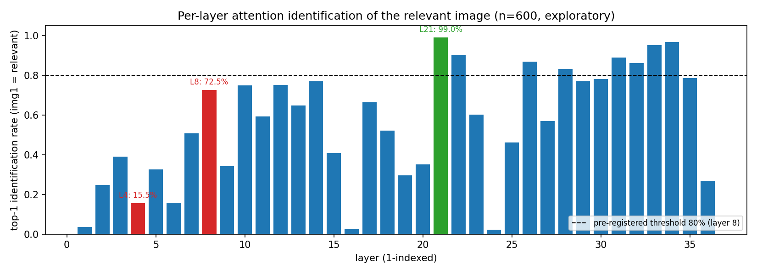
APPENDIX A4
층별 '관련 이미지' 식별률 — 16개 신호 평균 기준 (n=600)
16개 신호(head)를 평균하면 8층 72.5%(당초 판정 기준 미달 지점) — 단일 신호 선택 시 8층 99.8% (본편 질문③)

Slide 21
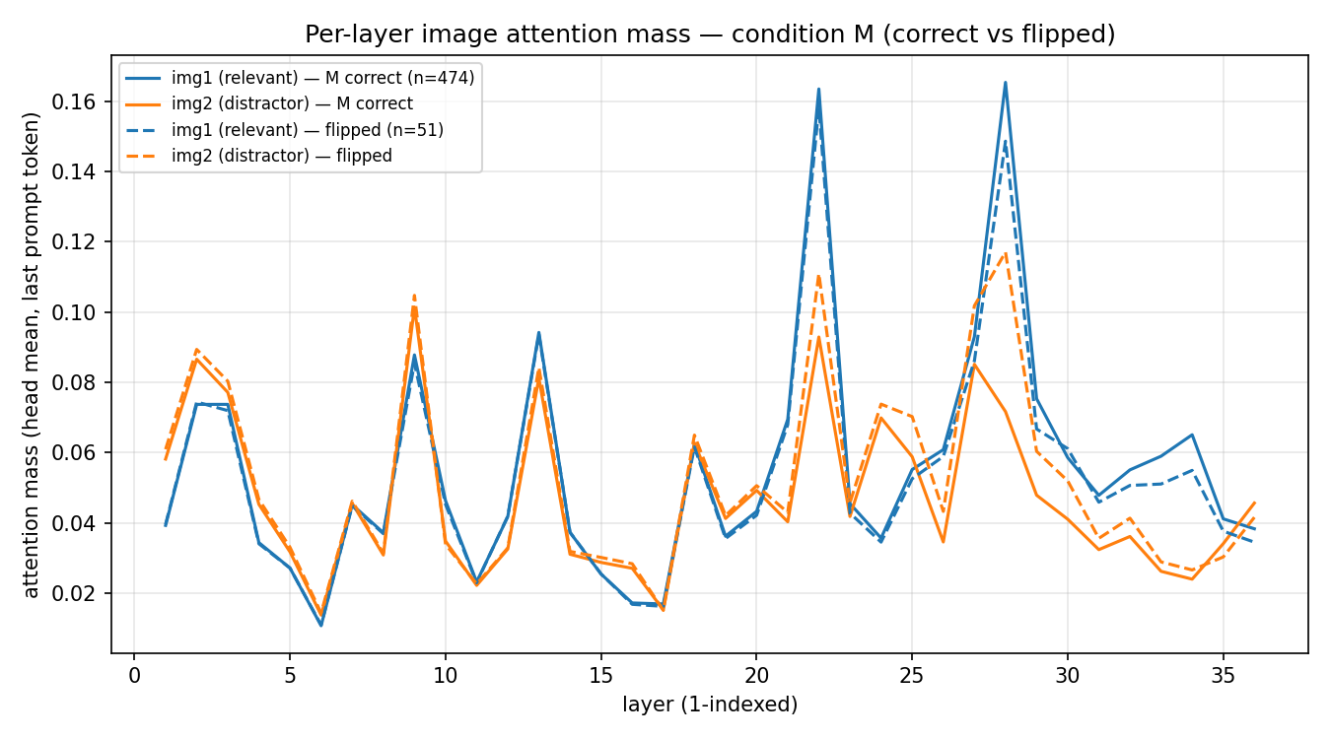
APPENDIX A5
층별 attention 분포 — 정답 문항 vs 뒤집힌 문항
20층 이후 두 이미지의 참조량이 갈라짐 — 본편 '같은 층 전환' 관찰과 정합

Slide 22
APPENDIX A6
재현성 · 환경 · 한계
환경: RTX 3090 24GB × 1 · torch 2.5.1+cu121 · transformers 4.52.3 · Qwen2.5-VL-3B-Instruct (BF16, eager) · 실측 36 layers
재현성: 난수 고정(seed 42) · 판정 기준 사전 등록(문서 동결) · 전 결과 raw 보존 · 실행 로그·버전 기록
규모·비용: 본 실험 29분 + 야간 확장 실험 · GPU 1장 · 오류 중단 0건
동점 처리: Yes/No 확률이 같은 104건(1.7%)은 사전 규정('없다'로 판정)대로 처리
저장소: github.com/hsmai/Source-Depth (private) — 코드·데이터 명세·문서·판정 기준·raw 결과 전부 버전 관리
한계(정직 고지): 정답 이미지 위치 고정(oracle) · 단일 물체 질문 중심 · 3B 단일 모델(7B 재현 진행 중) · 속도는 프로토타입 실측 · COCO 주석 노이즈 36건(6%)

Slide 23
APPENDIX A7
미확정 · 내일 오전 업데이트
오늘 밤 산출 중 — 내일 오전 이 칸들을 채웁니다
자리 뒤집기 대조
질문③ 신호가 '자리 선호'인지 '관련도'인지 확정
→ 본편 질문③ 해석 확정
이미지별 '차등' 깊이 실측
방해 4층 + 대상 28층을 동시에 적용 — 방법의 첫 실제 구동
→ 결론·계획 슬라이드 갱신
'모두 똑같이 자르기'와 비교
기존 방식(모든 이미지 같은 층 차단)과 동일 예산 비교
→ 선행연구 슬라이드 보강
외부 선택기(CLIP)와 비교
"CLIP으로 고르면 되지 않나"에 대한 정면 비교
→ 질문 대응
안전 손잡이(α) 곡선
'오류율 상한을 정하고 계산 최소화' — 정확도·절감 곡선
→ 계획 슬라이드 보강
7B 모델 재현
같은 실험을 2배 큰 모델에서 — 스케일 일반화
→ 한계 항목 해소
야간 자동 체인 실행 중 · 실패 시 자동 재제출(watchdog) · 전 단계 이어하기(resume) 지원

